Slide 1
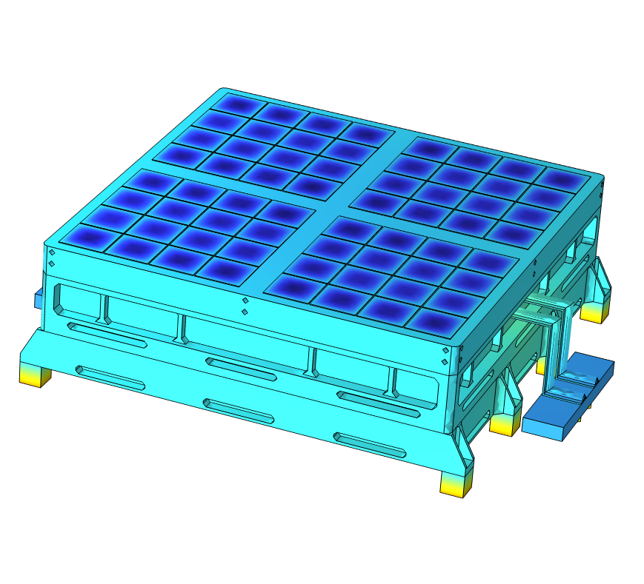
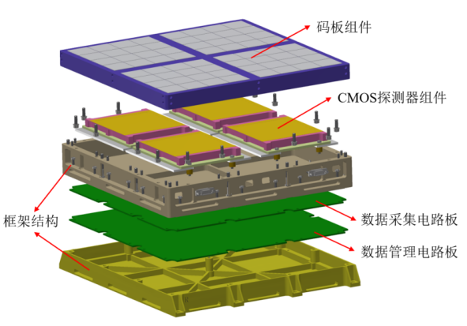
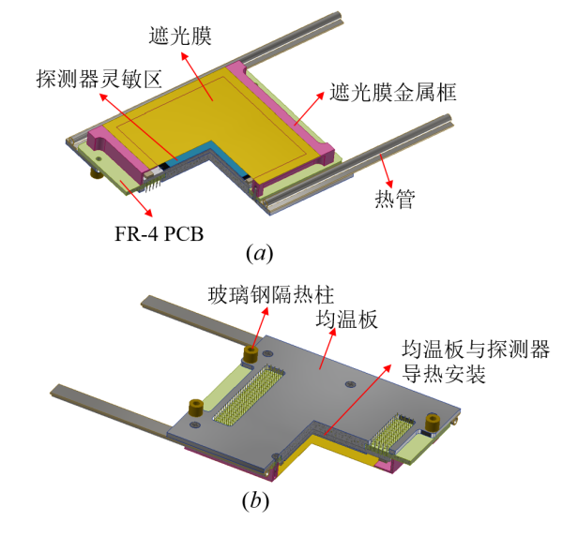
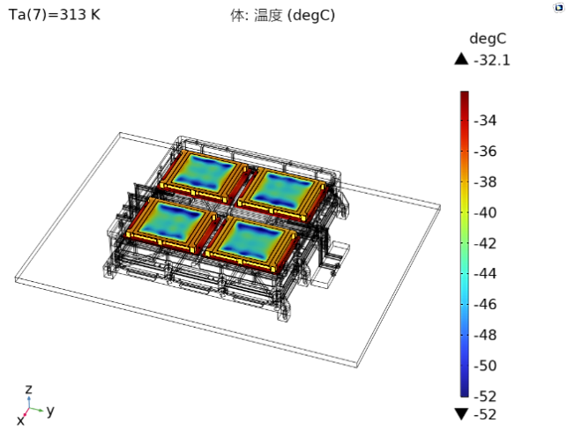
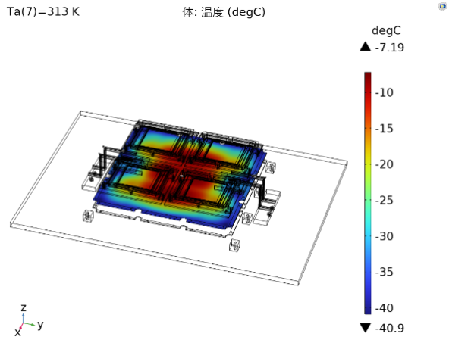
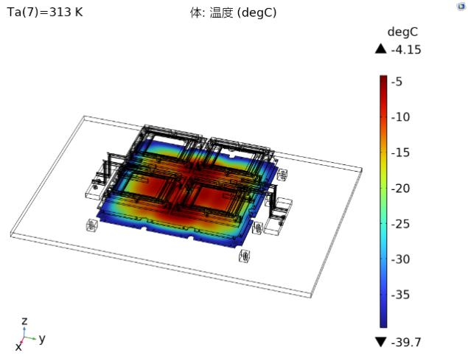

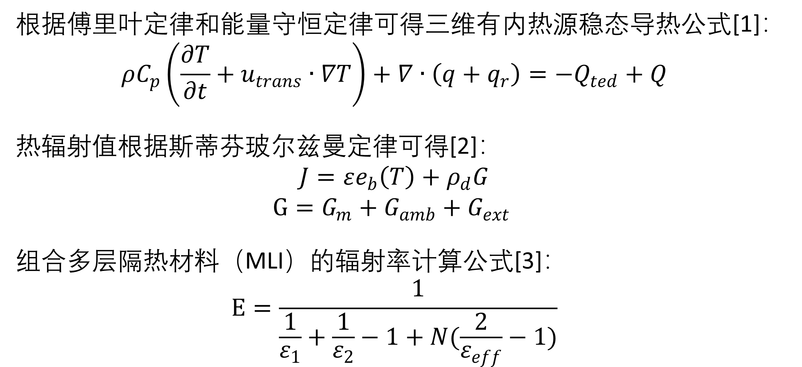
DRO 轨道卫星软 X 射线成像望远镜热设计及仿真验证
Thermal Design and Simulation Analysis of Soft X-ray Imaging Telescope for DRO Orbiting Satellite
秦海玲，李新乔，张大力，杨生，文向阳，冯骅，熊少林，刘晓静
（ 中国科学院高能物理研究所，北京 100049 ）
秦海玲,李新乔,张大力,等.DRO轨道卫星软X射线成像望远镜热设计及仿真验证[J/OL].真空与低温,1-10[2025-07-31].https://link.cnki.net/urlid/62.1125.O4.20250729.1042.002.
摘要
某卫星运行于深空DRO轨道（Distant Retrograde Orbit，远距离逆行轨道），星上科学载荷软X射线成像望远镜（Soft X-ray Imaging telescope, SXI）由铅玻璃编码板匹配大面积CMOS组成，CMOS需工作在-30℃低温环境。由于SXI视场较大、CMOS功耗较高，且DRO轨道热环境复杂，为保障SXI长期工作的稳定性和可靠性，本文设计了多种热控方案，并采用数值模拟方法建立了热物理模型，
对比分析了不同安装方式、有无热管和散热板、以及不同热控涂层措施下的SXI温度场，确定了SXI与卫星舱板隔热安装，CMOS组件通过四根热管将热量传导至散热板散出，以及外框包裹多层隔热组件，散热板喷涂白漆等热控措施。仿真结果表明，SXI热设计符合温控要求，温度满足热控指标，热设计合理，为后续热平衡试验和整星热试验的热控实施提供了参考。
热分析理论
根据傅里叶定律和能量守恒定律可得三维有内热源稳态导热公式[1]：
$$ρC_{p}\left(\frac{∂T}{∂t}+u_{trans}∙∇T\right)+∇∙\left(q+q_{r}\right)=−Q_{ted}+Q$$
热辐射值根据斯蒂芬玻尔兹曼定律可得[2]：
$$J=εe_{b}\left(T\right)+ρ_{d}G$$
$$G=G_{m}+G_{amb}+G_{ext}$$
组合多层隔热材料（MLI）的辐射率计算公式[3]：
$$E=\frac{1}{\frac{1}{ε_{1}}+\frac{1}{ε_{2}}−1+N(\frac{2}{ε_{eff}}−1)}$$
图 1. SXI结构示意图（爆炸图）
结论
根据不同热控措施对探测器温度的影响贡献度，经多轮仿真修正，最终设计每个CMOS探测器组件连接一根热管，即共4根热管，并与舱板隔热安装的铝合金散热板导出热量的热控方案，
其中散热板喷涂白漆，SXI除码板外均包裹MLI，码板不镀金。根据下述温度图表，得出上述热控措施可较好的满足设计温度需求，设计合理。
表 1.隔热安装下SXI关键部件温度
舱板温度/°C | CMOS探测器均温/°C | 数据采集电路板均温/°C | 数据管理电路板均温/°C
-20 | -36.7 | -25.5 | -21.4
-10 | -36.1 | -24.9 | -20.9
0 | -35.6 | -24.3 | -20.3
10 | -35.0 | -23.8 | -19.8
20 | -34.4 | -23.2 | -19.2
30 | -33.9 | -22.7 | -18.7
40 | -33.3 | -22.1 | -18.2
图 2. 舱板40°高温工况下SXI关键部件温度图
参考文献
1.孔祥谦,王传溥.有限单元法在传热学中的应用[M].科学出版社,1981.
2. GILMORE D G .Spacecraft Thermal Control Handbook Volume I: Fundamental Technologies [M]. Aerospace Press, 2002.
3. MIAO J , ZHONG Q , ZHAO Q ,et al.Spacecraft Thermal Control Technologies[M].Bejing Institute of Technology Press, 2021

